Slide 1
3 come leggiamo e guardiamo

Slide 2
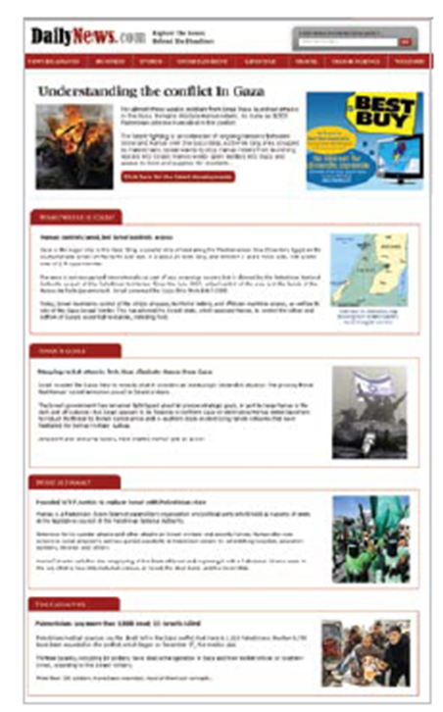
Abbiamo parlato di
Tecnologie Rivoluzionarie (?)
Apprendimento a distanza
Format testo + figure

Slide 3
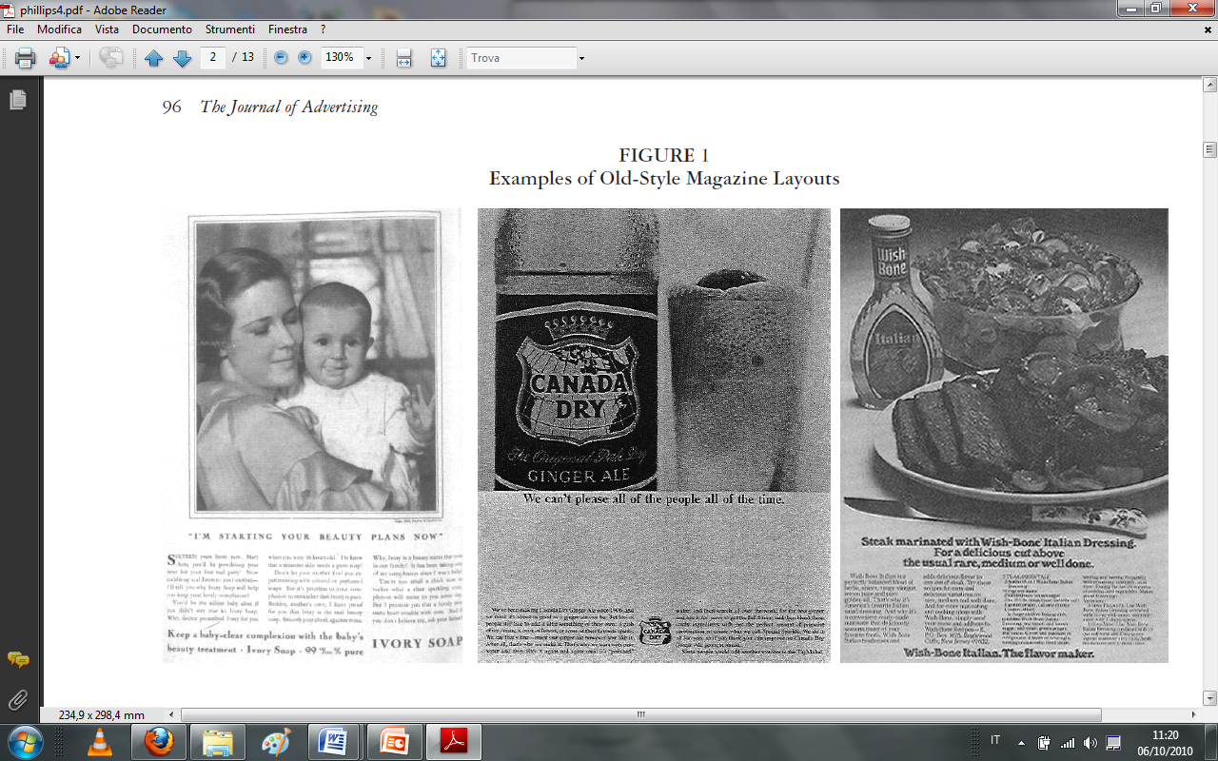
Perchè sono cambiate le caratteristiche dei lettori -> il materiale testuale viene sempre più ridotto rispetto a quello visivo.
Edward F. McQuarrie and Barbara J. Phillips (2008). It’s Not Your Father’s Magazine Ad, Journal of Advertising,

Slide 4
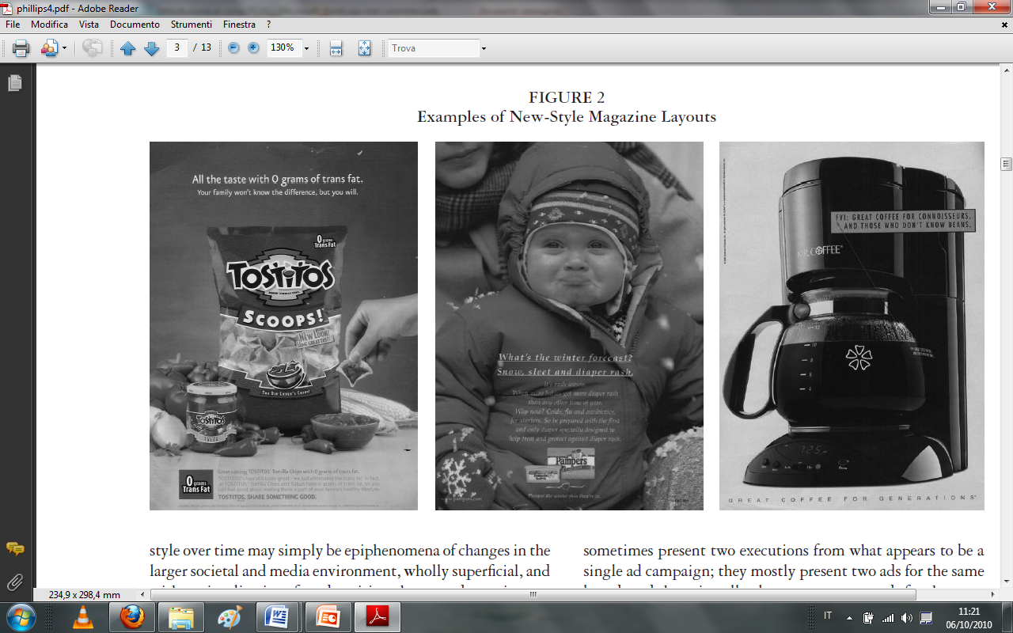

Slide 5
Più comprensibile?
Leggere vs. vedere
Questo sistema consiste di tre carrucole, due corde e un peso. La carrucola superiore è attaccata al soffitto. Le altre carrucole si muovono liberamente su e giù. La corda superiore è attaccata al soffitto da un lato, passa sotto la carrucola di mezzo e sopra la carrucola superiore ed è libera all’altra estremità.
La corda inferiore è attaccata al soffitto con una estremità. Passa sotto la carrucola inferiore ed e’ attaccata alla carrucola di mezzo all’altra estremità. Il peso è sospeso alla carrucola inferiore. Quando l’estremità libera della corda superiore viene tirata, la corda si muove sopra la carrucola superiore e sotto la carrucola di mezzo e tira su la carrucola di mezzo. Questo fa si che la corda inferiore si muova sotto la carrucola inferiore e tiri su il peso.>> (Hegarty, Carpenter, Just, 1991, p.655).

Slide 6
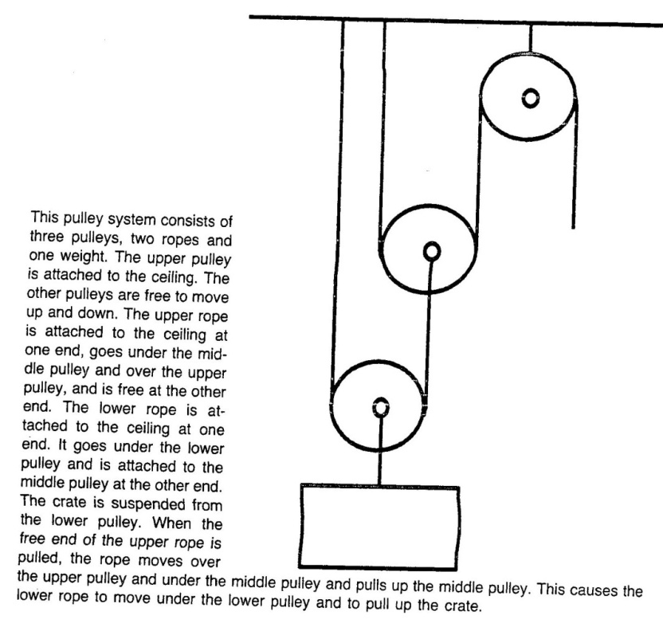
Mostra l’oggetto

Slide 7
I lettori non prestano attenzione alle figure se:
Le figure sono lontane dalla parte di testo pertinente
sono poste in un’altra pagina
se il testo non dirige l’attenzione verso la figura corrispondente
e non vi sono riferimenti nel testo che indirizzano verso la figura
Talvolta i lettori non guardano la figura
neppure quando tutte queste precondizioni sono rispettare.

Slide 8
Come possiamo fare delle presentazioni efficaci, comprensibili ed engaging
  Cosa vuol dire engaging?
  Divertente?
  Attraente?
  Motivante?

Slide 9
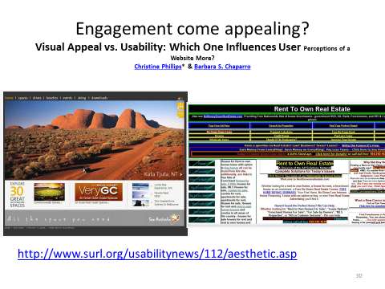

Slide 10
chi non ha buone capacità di lettura presta più facilmente attenzione alla pagina con queste caratteristiche:
caratteri grandi,
dai paragrafi ben spaziati,
in cui il testo non è troppo denso
accompagnato da un’illustrazione, da una vignetta, rappresentativa, ma anche decorativa.

Slide 11
Video guardiamo tutto?- come è fatta la risorsa piu’ usata nei moocs Youtube, Ted?
hhttp://erictremblay.blogspot.it/2013/11/6-to-7-minutes-of-instructional-video.html

Slide 12
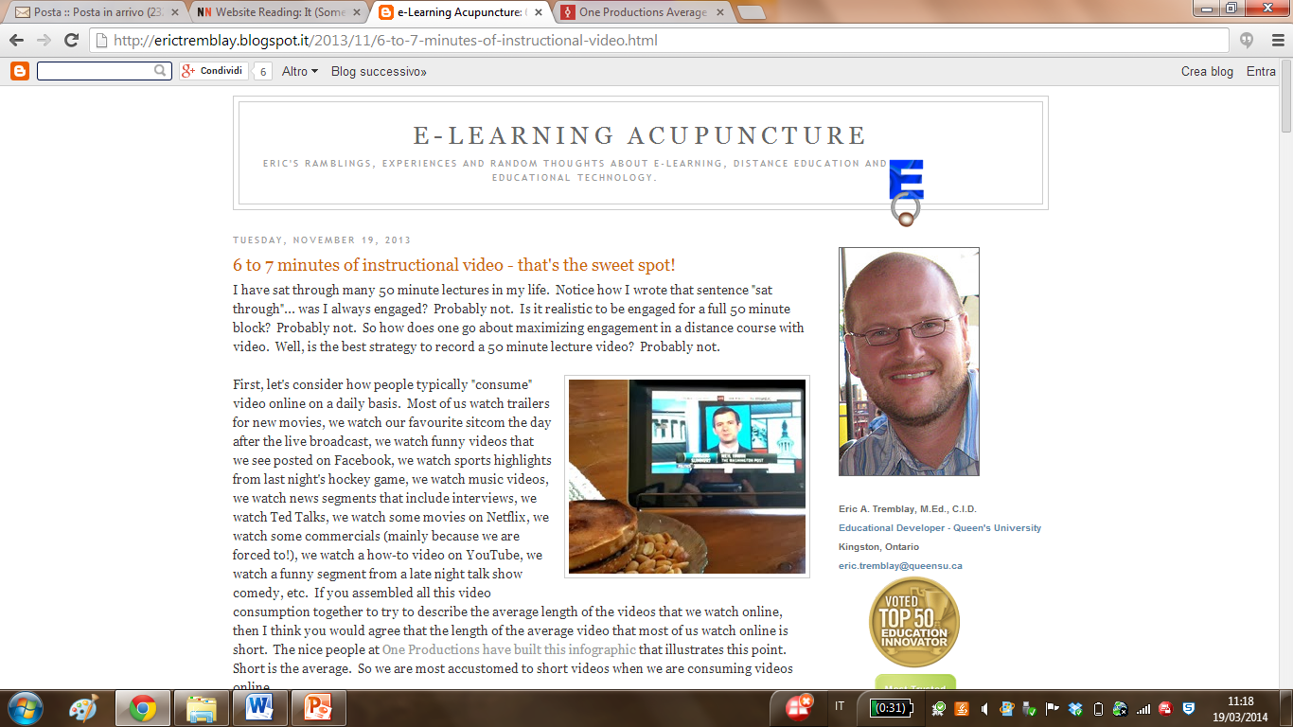

Slide 13
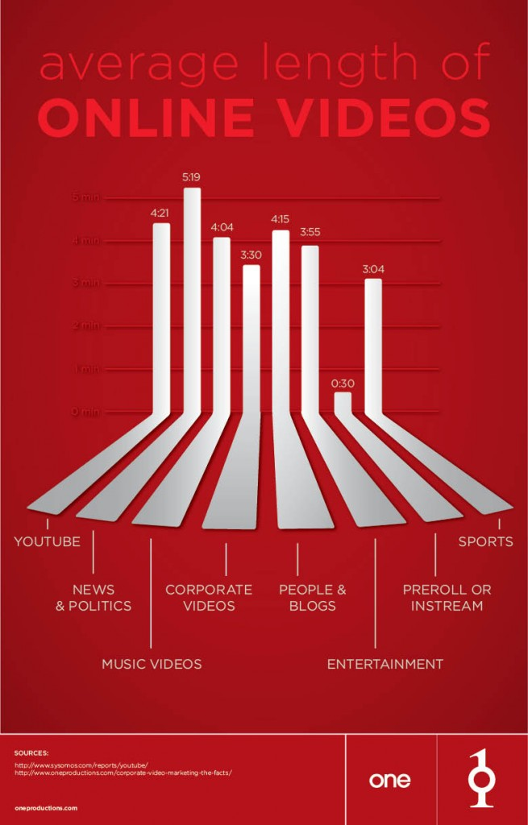

Slide 14
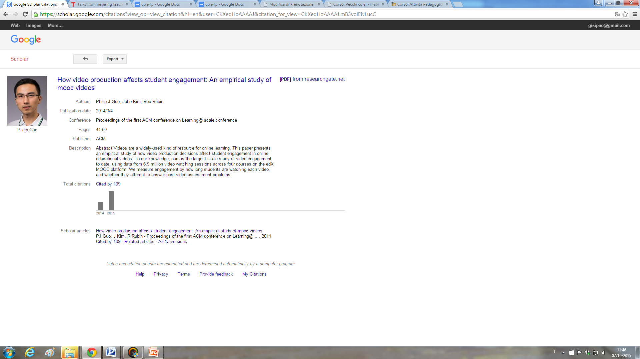

Slide 15
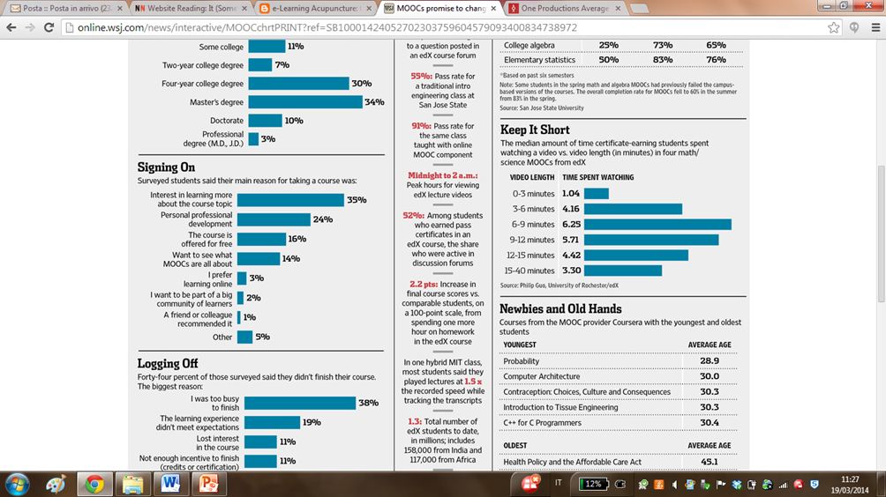

Slide 16
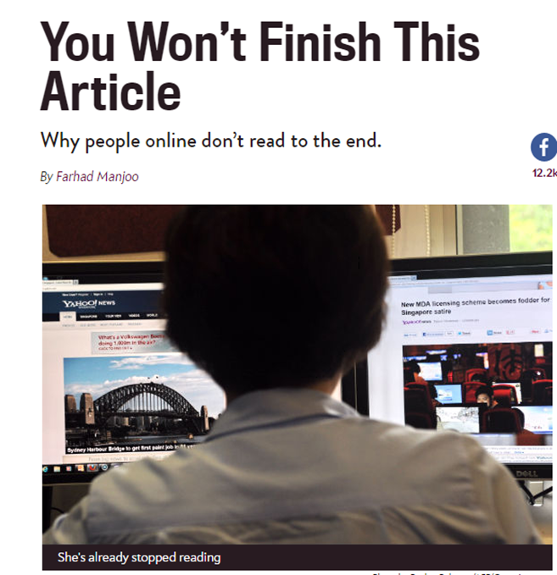
http://www.slate.com/articles/technology/technology/2013/06/how_people_read_online_why_you_won_t_finish_this_article.html

Slide 17
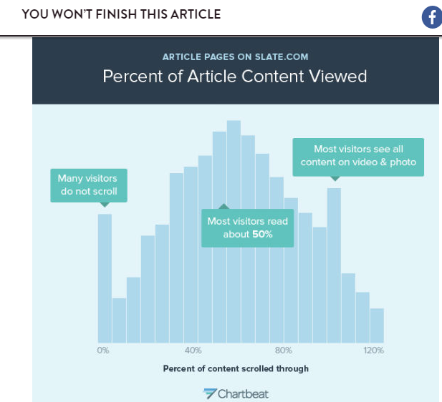

Slide 18
Solo i teens?
Nielsen ci mostra cosa/dove si legge:
https://www.nngroup.com/articles/f-shaped-pattern-reading-web-content-discovered/

Slide 19
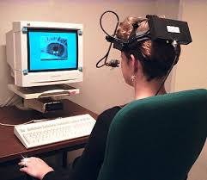
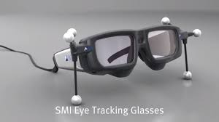

Slide 20
F-Shaped Pattern For Reading Web Content by JAKOB NIELSEN on April 17, 2006 http://www.nngroup.com/articles/f-shaped-pattern-reading-web-content/

Slide 21
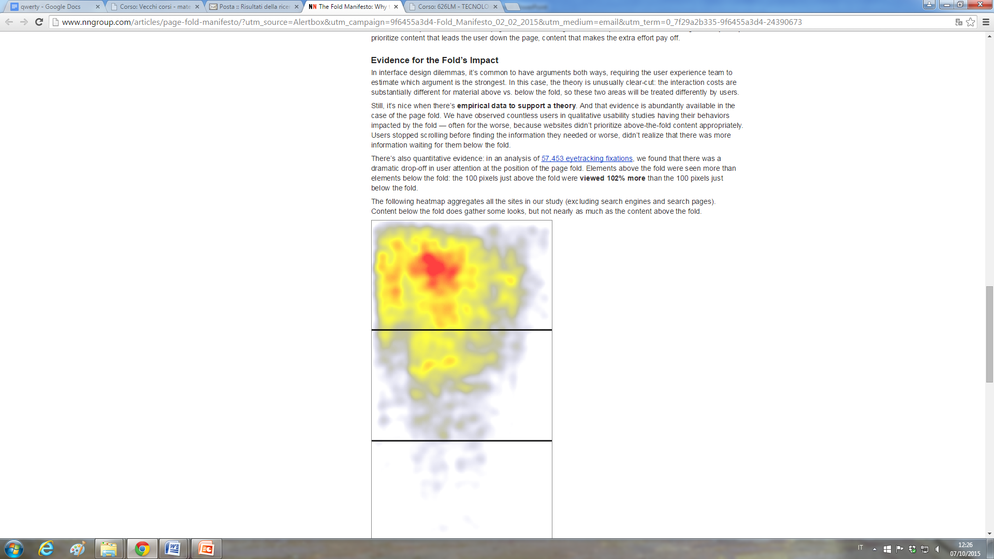

Slide 22
L’importanza di essere primi…

Slide 23
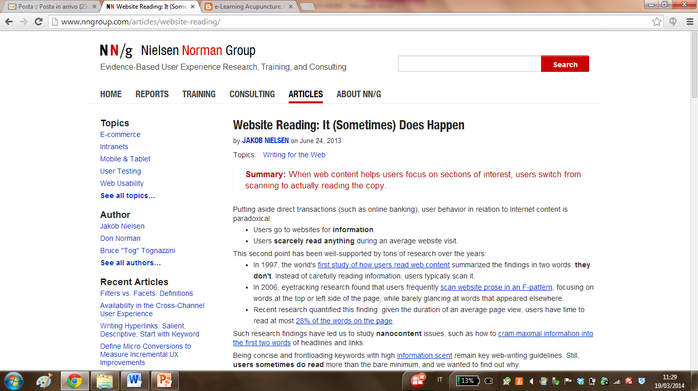

Slide 24
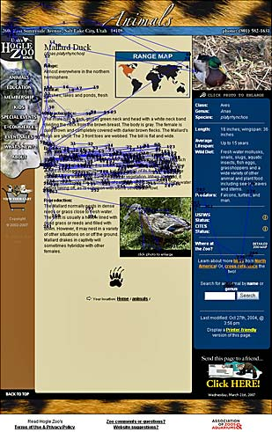
Ben strutturato
Buon layout
Titoletti come summary

Slide 25
https://www.nngroup.com/articles/f-shaped-pattern-reading-web-content/?utm_source=Alertbox&utm_campaign=2fd5a92193-f-shaped-reading-pattern-voice-first_2017_11_13&utm_medium=email&utm_term=0_7f29a2b335-2fd5a92193-40298713
F-Shaped Pattern of Reading on the Web: Misunderstood, But Still Relevant (Even on Mobile)
by KARA PERNICE on November 12, 2017
https://www.nngroup.com/articles/text-scanning-patterns-eyetracking/

Slide 26
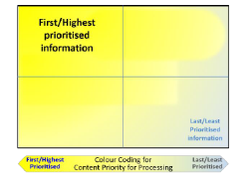
Hilliard, 2016
ci sono parti del testo che vengono ignorate.
Avviene perché non aiutiamo il lettore.

Slide 27
Perché la gente segue un pattern a F?
perché la pagina non ha formattazione,
ha la forma di un muro di testo (nessun titoletto, né suddivisione in paragrafi ecc.),
perché l’utente cerca di essere efficiente, trovare l’informazione che serve senza fare sforzi
e non è particolarmente interessato
e non si sente in obbligo di leggere ogni parola.

Slide 28
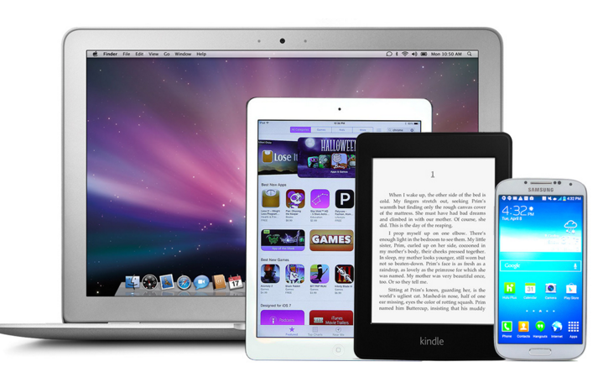

Slide 29
Responsive Web Design (RWD)
https://s3.amazonaws.com/media.nngroup.com/media/editor/2014/04/25/london_700_2.mp4

